Slide 1
Systemy Konwergentne – Wykład 4
Mgr inż. Michał Wroński

Slide 2
Protokół SIP - dokończenie

Slide 3
SIP – wiadomości rozszerzone
Subscribe
Notify
Publish
Refer
Info
Update
Prack
Message

Slide 4
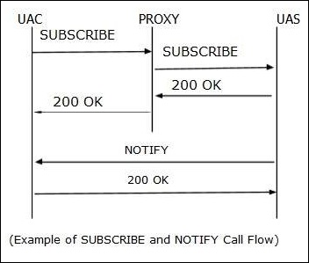
SIP – wiadomość SUBSCRIBE
Służy do rejestracji użytkownika do otrzymywania informacji o konkretnym zdarzeniu (np. zmian ustawienia konferencji)
Zawiera obowiązkowe pole „expires”, które informuje serwer, jak długo subskrypcja jest ważna. Po osiągnięciu tego czasu wygasa natychmiast
Subscribe otwiera sesję między użytkownikami. Druga strona transmituje przez nią wiadomości, w szczególności wiadomość „Notify”
Odpowiedzią jest 200 OK
Zakończenie subskrypcji realizuje się wysyłając jeszcze jedno SUBSCRIBE z Expires = 0

Slide 5
SIP – wiadomość NOTIFY
Jest formatem stosowanym do zawiadamiania subskrybentów o danym zdarzeniu
Powiadomiony agent odpowiada 200 OK
Wiadomość Notify zawiera pola Event i Subscriptionstate, podające informacje o tym co się stało i jaki jest status subskrybcji
Notify jest wysyłane zawsze na początku i na końcu subskrypcji

Slide 6
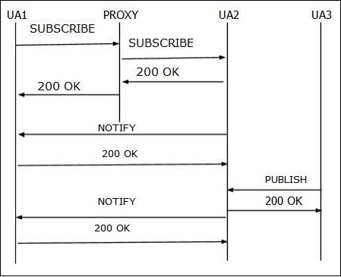
SIP – Wiadomość PUBLISH
Za pomocą tej informacji agent wysyła stan zdarzenia na serwer
Jest przydatna przy wielu źródłach zdarzeń
Jest podobna do NOTIFY, ale nie jest wysyłana w obrębie sesji
Może zawierać pole Expires

Slide 7
SIP – Wiadomość REFER
Odbiorca tej wiadomości powinien skontaktować z innym agentem, podanym w żądaniu (np. w celu dołączenia go do zarządzanej sesji)
Musi zawierać pole Refer-To
Może zostać wysłane w obrębie sesji lub poza nią
202 Accepted potwierdza przyjęcie użytkownika do sesji. Jest wysyłane przez agenta zarządzającego daną sesją

Slide 8
SIP – wiadomość INFO
Służy do wysyłania wiadomości sygnalizacyjnych do innego agenta, z którym nawiązana jest już transmisja mediów (a więc poza protokołem SIP)
Serwery proxy zawsze przesyłają dalej takie wiadomości
Jest to wiadomość end-to-end

Slide 9
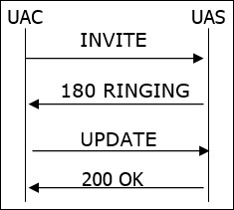
SIP – wiadomość UPDATE
Jest używana do zmiany parametrów nienawiązanej sesji po wysłaniu INVITE, a przed otrzymaniem potwierdzenia nawiązania sesji
Jest odpowiednikiem re-Invite w stworzonej sesji

Slide 10
SIP – Wiadomość PRACK
Jest odpowiedzią, potwierdzającą otrzymanie wiadomości typu 1xx w kanale z ustawioną retransmisją danych
Kanał taki otrzymuje dodatkowe pole Rseq (poza polem Cseq), które pozwala łatwiej śledzić, czy daną wiadomość trzeba retransmitować
PRACK może zawierać body
Jest aplikowane do wszystkich odpowiedzi 1xx poza 100 Trying, której nie można przesyłać bezpiecznym kanałem

Slide 11
SIP – Wiadomość MESSAGE
Jest używana do wysyłania IM przez SIP. Dzięki temu typowi wiadomości możliwe jest prowadzenie konwersacji tekstowych bez potrzeby przesyłania treści innym protokołem
Może zostać wysłana w obrębie sesji lub poza nią
Zawartość wiadomości jest przekazywana jako załącznik MIME
200 OK potwierdza dostarczenie wiadomości

Slide 12
Protokół SDP

Slide 13
SDP – Session Description Protocol
SDP służy do opisu sesji multimedialnej w formacie zrozumiałym dla uczestników. Na tej podstawie agenci mogą zadecydować o dołączeniu, do dialogu, jego czasie i sposobie
Jest zazwyczaj traktowany jako część SIP
Elementy SDP mogą być wysyłane niezależnie, multicastowo, lub jako część wiadomości SIP
Został opisany w RFC 2327
Wiadomość SDP zawiera kilka linii. Każda z nich zaczyna się od pojedynczej małej litery. Niektóre z nich są wymagane, inne opcjonalne

Slide 14
Cechy SDP
Krótki tekstowy opis z narzuconą strukturą
Zawiera nazwę i cel sesji, wymieniane media, protokoły oraz formaty kodeków, informacje czasowe i transportowe
Dzięki szczegółom SDP agent wie jak dołączyć do sesji (jeśli podejmie taką decyzję)
Format wpisów to <typ> = <wartość>
Bardziej ogólnie format SDP to: x = parametr1 parametr2 ... parametrN
Każda linia zaczyna się jednoliterowym, małym kodem typu. Spacje pomiędzy parametrami oraz = są istotne

Slide 15
Parametry SDP
v = <wersja protokołu>
o = <owner – właściciel/twórca sesji>
s = <nazwa sesji>
i =* <informacje o sesji>
u =* <adres URI opisu>
e =* <adres email>
p =* <numer telefonu>
c =* <informacja o połączeniu>
b =* <informacja o paśmie>
z =* <ustawienia strefy czasowej>
e =* <klucz szyfrujący>
a =* <zero lub więcej linii z atrybutami sesji>

Slide 16
Parametry SDP - szczegóły
Obecna wersja protokołu SDP (v = ) wynosi 0
Pole o = ma format: o = <nazwa-uzytkownika><session-id><version><network-type><address-type>
Session-id oparte jest o timestamp w NTP lub o liczbę losową
Version jest numerem, podnoszonym po każdej zmianie w danej sesji
Network-type i address-type określają rodzaj komunikacji – IN w network-type określa Internet, a address-type może zawierać adres IP4 lub IP6

Slide 17
Parametry SDP - szczegóły
Nazwa sesji (s = ) jest polem wymaganym. Powinna zawierać niezerową liczbę znaków.
Informacja o sesji (i = ) jest opcjonalna
Parametr u = zawiera adres URI z dodatkowymi informacjami o sesji
Pola e = i p = określają dane kontaktowe hosta danej sesji (email i numer telefonu)

Slide 18
Parametry SDP - szczegóły
Nazwa sesji (s = ) jest polem wymaganym. Powinna zawierać niezerową liczbę znaków.
Informacja o sesji (i = ) jest opcjonalna
Parametr u = zawiera adres URI z dodatkowymi informacjami o sesji
Pola e = i p = określają dane kontaktowe hosta danej sesji (email i numer telefonu)
Pole c = <network-type><address-type><connection-address> jest podobne do końcowki pola o =. Connection-address jest adresem, który będzie wysyłał pakiety z multimediami (może być inny niż adres ownera sesji)
Connection-address może być multicastowy, wtedy zawiera:
Connection-address=bazowy-adres-multicast/ttl/ilosc-adresow
Gdzie ttl to wartość parametru time-to-live a ilość adresów mówi jak wiele jest ciągłych adresów począwszy od bazowego

Slide 19
Parametry SDP - szczegóły
Pole b = zawiera informacje o minimalnej wymaganej szerokości pasma
Pole t = zawiera informacje o czasie rozpoczęcia i zakończenia sesji.
Pole r = informuje o ilości ponowień sesji. Jest podane w formacie NTP lub dniach (d), godzinach (h) lub minutach (m)
Pole z = informuje o przesunięciach związanych ze strefami czasowymi. Szczególnie ważne w przypadku sesji rozciągających się na wiele stref czasowych, uwzględniających czas letni i zimowy

Slide 20
Parametry SDP - szczegóły
Pole m= zawiera informację o multimediach, używanych lub możliwych do użycia w sesji. Jest w nim wpisana lista możliwych formatów transportowych formatu:
m= media port transport format-list
Media to: audio, video, text, application, message, image lub control
Transport zawiera informacje albo o protokole transportowym albo o profilu RTP (jeśli jest używany)
Format-list zawiera dodatkowe informacje na temat przesyłanych multimediów (np. kodeki powiązane z profilami RTP)

Slide 21
Parametry SDP - szczegóły
Pole a= to dodatkowe atrybuty sesji multimediów. Służy do rozszerzania SDP o możliwość przesłania większej ilości informacji o multimediach.
Jeśli zawartość pola a= nie jest rozpoznawana, może zostać zignorowana bez konsekwencji
Atrybuty mogą być albo powiązane z sesją albo z konkretnymi multimediami
Atrybuty na poziomie sesyjnym powinny pojawić się przed pierwszą linią m= i dotyczą wszystkich multimediów w danej sesji
Atrybuty poziomu mediów są dodawane po konkretnej linijce m=. Jeśli występują oba typy atrybutów, te poziomu mediów nadpisują te poziomu sesji dla konkretnych mediów

Slide 22
SDP - przykład
v = 0
o = mhandley2890844526 2890842807 IN IP4 126.16.64.4
s = SDP Seminar
i = A Seminar on the session description protocol
u = http://www.cs.ucl.ac.uk/staff/M.Handley/sdp.03.ps
e = mjh@isi.edu(Mark Handley)
c = IN IP4 224.2.17.12/127
t = 2873397496 2873404696
a = recvonly
m = audio 49170 RTP/AVP 0
m = video 51372 RTP/AVP 31
m = application 32416udp wb
a = orient:portrait

